Slide 1





So sánh chỉ số Thương mại điện tử Việt Nam (EBI)
2024 - 2025
Phân tích và đánh giá năng lực thương mại điện tử Việt Nam thông qua chỉ số EBI, từ Hiệp hội
Thương mại điện tử Việt Nam (VECOM)

Slide 2





Tổng quan về Thương mại điện tử và chỉ số EBI
Khái niệm TMĐT
Thương mại điện tử bao gồm việc sản xuất, quảng cáo, bán hàng và phân phối sản phẩm được mua bán và thanh toán trên mạng Internet, nhưng được giao nhận một cách hữu hình, cả các sản phẩm giao nhận cũng như những thông tin số hoá thông qua mạng Internet.
Chỉ số EBI
Chỉ số EBI (E-commerce Business Index) là Chỉ số Thương mại điện tử Việt Nam, được xây dựng và công bố hàng năm bởi Hiệp hội Thương mại điện tử Việt Nam (VECOM).
Chỉ số này phản ánh tình hình, xu hướng phát triển của thương mại điện tử tại Việt Nam và từng địa phương dựa trên các nhóm tiêu chí về nguồn nhân lực, hạ tầng công nghệ thông tin, giao dịch, và các yếu tố liên quan.
So sánh chỉ số Thương mại điện tử Việt Nam (EBI) 2024-2025 | Trang 1

Slide 3











Tổng quan về Thương mại điện tử và chỉ số EBI
Sự hình thành TMĐT
Thập niên 70-80
Thập niên 90
Cuối thập niên 90-2000
TMĐT xuất hiện từ công nghệ EDI và EFT
Internet và World Wide Web ra đời
Doanh nghiệp Mỹ, châu Âu và toàn cầu bắt đầu triển khai dịch vụ trực tuyến
Sự phổ biến của thẻ tín dụng, ATM và ngân hàng điện thoại
Các công nghệ ERP, khai thác dữ liệu
"E-commerce" trở thành khái niệm quen thuộc
Trình duyệt web và giao thức bảo mật (SSL) giúp TMĐT an toàn hơn
Đặt nền móng cho giao dịch điện tử
Gắn liền với mua sắm trực tuyến và thanh toán điện tử
So sánh chỉ số Thương mại điện tử Việt Nam (EBI) 2024-2025 | Trang 2

Slide 4










Tổng quan về Thương mại điện tử và chỉ số EBI
Ý nghĩa của EBI
Đánh giá và so sánh
Giúp doanh nghiệp, nhà quản lý đánh giá nhanh chóng mức độ ứng dụng và phát triển TMĐT, đồng thời so sánh tiến bộ giữa các năm và giữa các địa phương.
Cung cấp thông tin chuyên sâu
Báo cáo EBI cung cấp bức tranh toàn cảnh, số liệu cập nhật và phân tích chuyên sâu về lĩnh vực thương mại điện tử.
Hỗ trợ xây dựng chính sách
Chỉ số EBI là nguồn thông tin tin cậy, góp phần vào việc xây dựng chính sách, pháp luật, quản lý nhà nước về thương mại điện tử.
Hỗ trợ hoạt động kinh doanh
Các doanh nghiệp sử dụng báo cáo để hiểu rõ hơn về thị trường, định hướng phát triển và nâng cao hoạt động kinh doanh.
So sánh chỉ số Thương mại điện tử Việt Nam (EBI) 2024-2025 | Trang 3

Slide 5




Quy mô và tốc độ tăng trưởng TMĐT Việt Nam 2024-2025
Quy mô và Tốc độ Tăng trưởng
Tốc độ tăng trưởng
Quy mô thị trường
Năm 2024: khoảng 25%
Năm 2024: 25 tỷ USD
Năm 2025: khoảng 21.6%
Năm 2025: 15.8 tỷ USD (dự báo)
So sánh chỉ số Thương mại điện tử Việt Nam (EBI) 2024-2025 | Trang 4

Slide 6








Quy mô và tốc độ tăng trưởng TMĐT Việt Nam 2024-2025
Phân tích Xu hướng
Điều chỉnh tốc độ tăng trưởng
Có dấu hiệu cho thấy sự điều chỉnh về tốc độ tăng trưởng, phản ánh sự trưởng thành của thị trường và tác động của các chính sách mới.
Bước vào giai đoạn bão hòa
Tốc độ tăng trưởng chậm lại từ 27% xuống 18-20%, cho thấy thị trường đang dần bước vào giai đoạn bão hòa và cần những chiến lược phát triển mới.
Chuyển sang phát triển chất lượng
Từ tăng trưởng số lượng sang tăng trưởng chất lượng, nâng cao trải nghiệm khách hàng, và phát triển bền vững.
So sánh chỉ số Thương mại điện tử Việt Nam (EBI) 2024-2025 | Trang 5

Slide 7








Quy mô và tốc độ tăng trưởng TMĐT Việt Nam 2024-2025
Yếu tố Ảnh hưởng
Chính sách mới
Thay đổi thói quen tiêu dùng
Xuất khẩu trực tuyến
Hội nhập kinh tế toàn cầu
Số lượng người dùng Internet
Hệ thống giao nhận hàng
So sánh chỉ số Thương mại điện tử Việt Nam (EBI) 2024-2025 | Trang 6

Slide 8





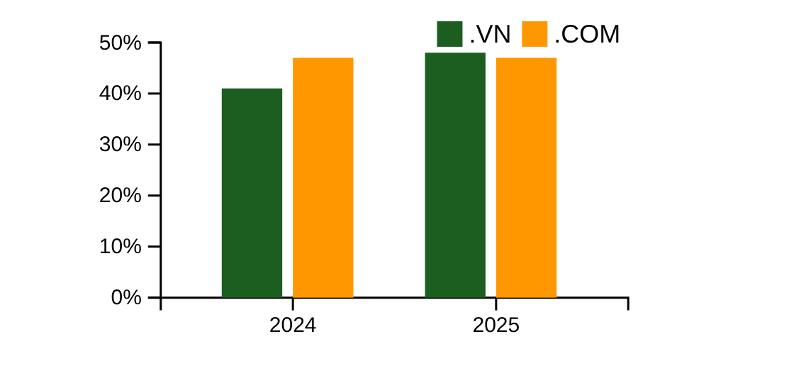
Các chỉ số thành phần EBI 2024-2025
Hạ tầng & Nhân lực
Chỉ số này đánh giá nguồn nhân lực và hạ tầng công nghệ thông tin, với tỷ lệ tên miền trên dân số là yếu tố hàng đầu.
Tên miền quốc gia ".VN"
Tên miền .VN tiếp tục là lựa chọn hàng đầu được doanh nghiệp quan tâm nhất, với 48% doanh nghiệp ưu tiên sử dụng, tăng từ 41% so với năm 2024.
Phương pháp tính chỉ số EBI năm 2025 được cải tiến, lần đầu tiên tích hợp dữ liệu bưu chính chuyển phát theo địa phương cho B2C.
So sánh chỉ số Thương mại điện tử Việt Nam (EBI) 2024-2025 | Trang 4

Slide 9









Các chỉ số thành phần EBI 2024-2025
Hạ tầng & Nhân lực
Chữ ký điện tử (2025)
Hợp đồng điện tử (2025)
Tỷ lệ sử dụng chữ ký điện tử trong kinh doanh:
Tỷ lệ sử dụng dịch vụ chứng thực hợp đồng điện tử:
74%
29%
Dịch vụ này đóng vai trò quan trọng trong việc lưu trữ và đảm bảo tính toàn vẹn của các loại hợp đồng, tài liệu
Tỷ lệ này cho thấy sự ổn định trong việc áp dụng chữ ký điện tử so với các năm trước
Chữ ký điện tử ngày càng trở nên quan trọng hơn trong môi trường kinh doanh số
Mức độ áp dụng hợp đồng điện tử và dịch vụ chứng thực cũng duy trì sự ổn định
Được sử dụng rộng rãi trong các giao dịch kinh doanh số
Cho thấy sự chấp nhận và tin tưởng nhất định của doanh nghiệp vào các giải pháp số hóa pháp lý

Slide 10
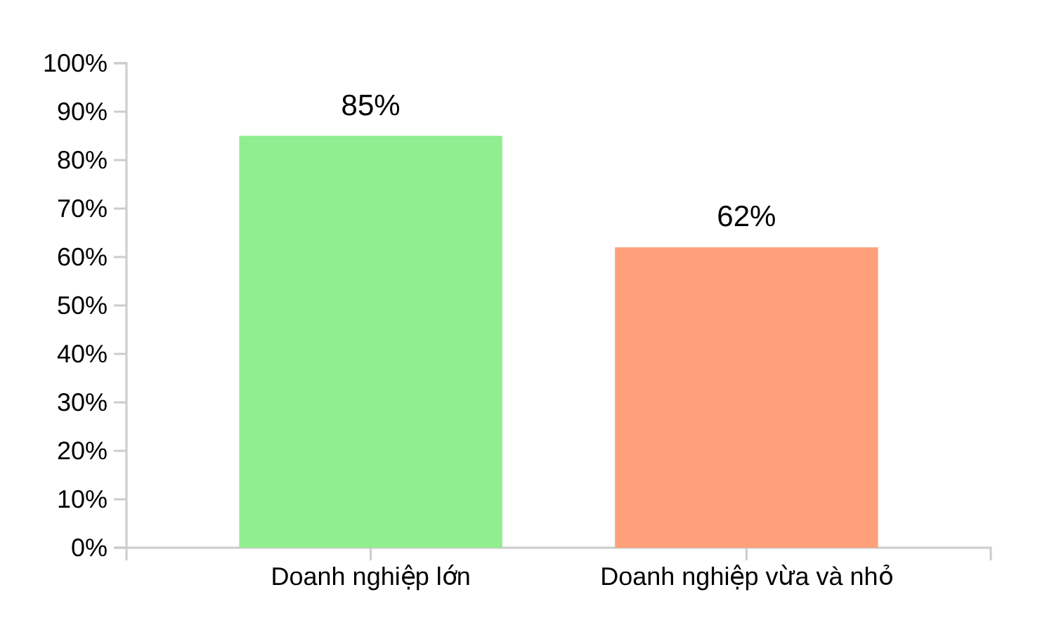

Các chỉ số thành phần EBI 2024-2025
Hạ tầng & Nhân lực
So sánh mức độ ưu tiên tuyển dụng nhân sự có kỹ năng/được đào tạo về CNTT và TMĐT giữa doanh nghiệp lớn và doanh nghiệp vừa và nhỏ
Tỷ lệ ưu tiên tuyển dụng nhân sự CNTT và TMĐT năm 2024

Slide 11






Các chỉ số thành phần EBI 2024-2025
Hạ tầng & Nhân lực
Nhận định
Chênh lệch rõ rệt
85% doanh nghiệp lớn quan tâm đến việc tuyển dụng nhân sự có kỹ năng/được đào tạo về CNTT và TMĐT, trong khi tỷ lệ này ở nhóm doanh nghiệp vừa và nhỏ chỉ là 62%.
Doanh nghiệp lớn đầu tư mạnh hơn
Doanh nghiệp lớn có xu hướng đầu tư mạnh mẽ hơn vào nguồn nhân lực chất lượng cao để thúc đẩy chuyển đổi số.
Strategic Implications
Chênh lệch này phản ánh sự khác biệt trong chiến lược nhân sự giữa các doanh nghiệp có quy mô khác nhau trong ngành TMĐT.
Doanh nghiệp lớn có thể tận dụng quy mô và nguồn lực để xây dựng đội ngũ nhân sự chuyên môn hóa hơn cho TMĐT.
4 / 9

Slide 12




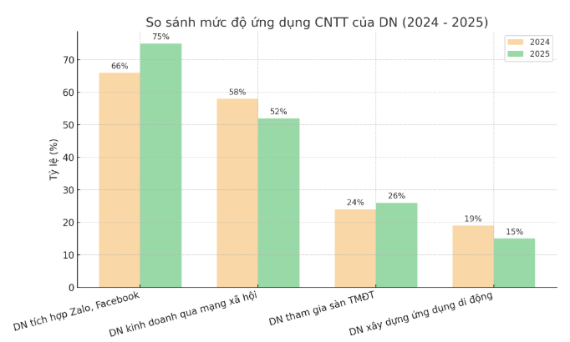


Các chỉ số thành phần EBI 2024-2025
Giao dịch B2C
Chỉ số này phản ánh mức độ tương tác và mua sắm trực tuyến của người tiêu dùng, bao gồm mức độ tham gia các sàn TMĐT, doanh số bán hàng, thu nhập bình quân đầu người.
2024: 66%
2025: 75%
DN tích hợp Zalo, Facebook
DN tích hợp Zalo, Facebook
2024: 58%
2025: 52%
DN kinh doanh qua mạng xã hội
DN kinh doanh qua mạng xã hội
2024: 24%
2025: 26%
DN tham gia sàn TMĐT
DN tham gia sàn TMĐT
2024: 19%
2025: 15%
DN xây dựng ứng dụng di động
DN xây dựng ứng dụng di động
So sánh chỉ số Thương mại điện tử Việt Nam (EBI) 2024-2025 | Trang 4

Slide 13





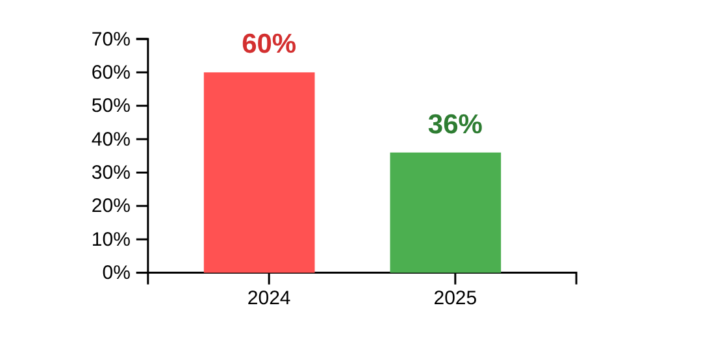

Các chỉ số thành phần EBI 2024-2025
Giao dịch B2B
Chỉ số này đánh giá mức độ ứng dụng TMĐT trong các hoạt động giao thương giữa các doanh nghiệp, đặc biệt là trong xuất khẩu trực tuyến.
Xuất khẩu qua sàn giao dịch TMĐT
Sự sụt giảm này có thể cho thấy những thay đổi trong chiến lược xuất khẩu của doanh nghiệp, hoặc phản ánh sự cần thiết phải có các chính sách hỗ trợ mạnh mẽ hơn để thúc đẩy xuất khẩu trực tuyến.
So sánh chỉ số Thương mại điện tử Việt Nam (EBI) 2024-2025 | Trang 4

Slide 14


Phân bố địa phương và thay đổi thứ hạng
Xếp hạng chỉ số thương mại điện tử 2024-2025
Năm 2024 | Năm 2025
-TP.HCM tiếp tục giữ vị trí dẫn đầu cả nước với 87 điểm, khẳng định vai trò trung tâm kinh tế và thương mại lớn nhất Việt Nam. -Hà Nội xếp thứ 2 với 84,3 điểm, cho thấy khoảng cách vẫn còn so với TP.HCM nhưng tốc độ phát triển mạnh. -Nhóm địa phương tiếp theo trong Top 5 là Bình Dương, Đà Nẵng, Hải Phòng. Các tỉnh này được đánh giá cao nhờ hạ tầng logistics, sự năng động của doanh nghiệp và chính sách hỗ trợ từ chính quyền | - TP.HCM tụt xuống vị trí thứ 2, vẫn duy trì vai trò đầu tàu phía Nam nhưng cho thấy sự cạnh tranh ngày càng mạnh từ Hà Nội. - Hà Nội vươn lên dẫn đầu, vượt TP.HCM, trở thành địa phương có chỉ số thương mại điện tử cao nhất cả nước. - Bình Dương, Đà Nẵng và Hải Phòng tiếp tục duy trì trong nhóm dẫn đầu, phản ánh sự đa cực hóa phát triển TMĐT thay vì tập trung quá nhiều vào hai thành phố lớn.
So sánh chỉ số Thương mại điện tử Việt Nam (EBI) 2024-2025 | Trang 5

Slide 15






Phân bố địa phương và thay đổi thứ hạng
Thay đổi vị trí dẫn đầu
Hà Nội vươn lên dẫn đầu cả nước với74,7 điểm, vượt qua TP.HCM (73,5 điểm).
Đây là lần đầu tiên Hà Nội vượt TP.HCM dẫn đầu EBI, cho thấy sự dịch chuyển trọng tâm TMĐT từ Nam ra Bắc.
Sự chuyển dịch này phản ánh sự phát triển mạnh mẽ của TMĐT tại Hà Nội trong năm 2025.
Xu hướng phát triển đa cực
Bình Dương, Đà Nẵng và Hải Phòng tiếp tục duy trì trong nhóm dẫn đầu.
Sự nổi lên của các địa phương này khẳng định rằng TMĐT đang được mở rộng ra nhiều trung tâm mới, không chỉ tập trung ở hai đô thị lớn.
Đây là tín hiệu tích cực cho thấy thương mại điện tử Việt Nam có sự phát triển cân bằng hơn giữa các vùng.
So sánh chỉ số Thương mại điện tử Việt Nam (EBI) 2024-2025 | Trang 5

Slide 16









Chính sách pháp luật và quản lý nhà nước về TMĐT
Năm 2024
Năm 2025
Triển khai Kế hoạch tổng thể phát triển TMĐT quốc gia giai đoạn 2021–2025, tập trung vào thanh toán số, hạ tầng logistics, chuẩn hóa giao dịch điện tử
Chính phủ ban hành nhiều văn bản bổ sung liên quan đến quản lý giao dịch TMĐT xuyên biên giới, thuế đối với nền tảng số, bảo vệ dữ liệu cá nhân
Hà Nội và TP.HCM đi đầu trong việc ứng dụng cổng dịch vụ công điện tử và hỗ trợ doanh nghiệp số hóa quy trình kinh doanh
Nhiều doanh nghiệp, đặc biệt là SME, phản ánh rằng quy định về thuế, an ninh mạng và quản lý dữ liệu cá nhân còn phức tạp, gây khó khăn
Các chính sách khuyến khích thanh toán không tiền mặt, logistics thông minh, phát triển nguồn nhân lực số được triển khai rộng rãi
Chính sách hỗ trợ TMĐT xanh và chuyển đổi số mới chỉ ở giai đoạn khởi đầu
Tỷ lệ doanh nghiệp đánh giá chính sách TMĐT của Nhà nước là tích cực hơn so với năm 2024, phản ánh sự cải thiện rõ rệt
So sánh chỉ số Thương mại điện tử Việt Nam (EBI) 2024-2025 | Trang 13

Slide 17










Chính sách pháp luật và quản lý nhà nước về TMĐT
Xu hướng chính sách pháp luật TMĐT
Tiệm cận chuẩn mực quốc tế
Chuyển đổi số bền vững
Hệ thống pháp luật TMĐT Việt Nam đang tiệm cận chuẩn mực quốc tế và phù hợp với quá trình hội nhập
Chính sách mới tập trung nhiều hơn vào chuyển đổi số bền vững, quản trị dữ liệu, và TMĐT xanh
Môi trường pháp lý minh bạch
Doanh nghiệp được hưởng lợi từ môi trường pháp lý minh bạch, nhưng vẫn cần hỗ trợ mạnh hơn về thủ tục hành chính
So sánh chỉ số Thương mại điện tử Việt Nam (EBI) 2024-2025 | Trang 14

Slide 18



Yếu tố bền vững và tác động môi trường
Xu hướng "TMĐT xanh" phát triển
TMĐT Việt Nam đang dịch chuyển từ tăng trưởng số sang tăng trưởng bền vững. Các doanh nghiệp sớm thích ứng với xu hướng "xanh" sẽ có lợi thế cạnh tranh dài hạn.
Năm 2024
Năm 2025
Khái niệm "TMĐT xanh" bắt đầu được đề cập
Chính sách Nhà nước và áp lực từ thị trường quốc tế (EU, Mỹ) là động lực chính
Trình triển khai thực tế còn hạn chế
Chuẩn bị cho việc cấm sử dụng bao bì nhựa từ 2026/2030
Logistics TMĐT chưa có sự chuyển dịch đáng kể sang giải pháp xanh
Chiến lược quốc gia 2026-2030 đưa mục tiêu ≤45% bao bì nhựa, ≥50% tái chế, 30% logistics dùng năng lượng sạch
Phát thải carbon vẫn cao (170.000 tấn bao bì nhựa)

Slide 19















Yếu tố bền vững và tác động môi trường
Tác động môi trường
2024
2025
Nhận xét chung
Nhiều doanh nghiệp lớn bắt đầu áp dụng bao bì tái chế, kho vận xanh để giảm tác động môi trường
Tác động xấu
Giảm rác thải
170.000 tấn bao bì nhựa (tăng 25%/năm)
Xu hướng giảm phát thải carbon trong logistics
Các nền tảng TMĐT đẩy mạnh hoạt động trách nhiệm xã hội (CSR), hỗ trợ tiêu thụ sản phẩm nông nghiệp sạch
Chưa nhận thức
Phương tiện thân thiện
Doanh nghiệp và người tiêu dùng ít quan tâm đến bền vững
Xe điện, tối ưu hóa tuyến giao hàng
Người tiêu dùng ngày càng quan tâm đến tính bền vững, nguồn gốc sản phẩm, và tác động môi trường
So sánh chỉ số Thương mại điện tử Việt Nam (EBI) 2024-2025 | Trang 7

Slide 20








Công nghệ và đổi mới trong TMĐT
Hạ tầng số
Tên miền quốc gia ".VN" tiếp tục khẳng định vai trò quan trọng trong hạ tầng TMĐT Việt Nam.
Tên miền .VN
2024
2025
41%
48%
Tỷ lệ doanh nghiệp ưu tiên sử dụng tên miền .VN tăng từ 41% lên 48% năm 2025
So sánh chỉ số Thương mại điện tử Việt Nam (EBI) 2024-2025 | Trang 8

Slide 21


Công nghệ và đổi mới trong TMĐT
Công cụ đổi mới
Năm 2024 | Năm 2025
- Phần mềm chuyên sâu thấp (quản lý nhân sự 47%, SCM/CRM 29%, ERP 21%; DN lớn dẫn đầu 65-75%) - Chữ ký điện tử 75% (92% DN lớn) - Hợp đồng điện tử 41%, chứng thực 24%. | Phần mềm kế toán 90%, phân tích TMĐT 20%, AI 9% - Chữ ký điện tử 74% (ổn định từ 75% 2024) - Hợp đồng điện tử 42% (tăng từ 41%), chứng thực 29% - Khuyến nghị thúc đẩy AI cho xuất khẩu (17% DN dùng TMĐT xuất khẩu).
So sánh chỉ số Thương mại điện tử Việt Nam (EBI) 2024-2025 | Trang 8

Slide 22





Tỷ lệ hóa & so sánh với tiêu chuẩn quốc tế / khu vực
Rủi ro môi trường
2024: Theo khung Harvard, dựa trên khảo sát >5.000 DN và dữ liệu VNNIC. Gồm 3 nhóm:
2025: Cải tiến, lần đầu tích hợp dữ liệu bưu chính địa phương. 3 nhóm:
Hạ tầng (10%, Hà Nội dẫn đầu 90đ),
HR & IT (64%),
B2C (60%, gồm TMĐT, doanh số, thu nhập, bưu chính; Hà Nội 70,1đ),
B2C (trọng số cao nhất: website 44%, đặt hàng 43%),
B2B (PM quản lý 47%, CRM 29%).
B2B (30%, tham gia nền tảng, TP.HCM dẫn đầu 90đ).
Gián tiếp (B2C Index UNCTAD 2020: VN xếp 63/152; EdTech 20% ĐNA; dệt may XK 29,5 tỷ USD; nhập nhựa phế liệu 290.000 tấn).
Không so sánh cụ thể, nhấn mạnh quy mô kinh tế số 32 tỷ USD, tăng trưởng 27% (cao hơn 2024).
So sánh chỉ số Thương mại điện tử Việt Nam (EBI) 2024-2025 | Trang 19

Slide 23





Thách thức và rủi ro trong phát triển TMĐT
Khoảng cách số
2024:
2025:
Chênh lệch lớn giữa Hà Nội (84,3 điểm) và TP.HCM (87 điểm) so với trung bình 23,1 điểm
Hoàn thiện dữ liệu bưu chính chuyển phát cho B2C
Hà Nội (74,7 điểm), TP.HCM (73,5 điểm); trung bình 9,3 điểm
5 tỉnh không xếp hạng do tỷ lệ ".vn" thấp (>2.000 dân/1 tên miền)
64% DN ưu tiên kỹ năng CNTT
Chênh lệch giữa thành phố lớn và tỉnh nhỏ vẫn rõ rệt
Khảo sát >5.000 DN
So sánh chỉ số Thương mại điện tử Việt Nam (EBI) 2024-2025 | Trang 20

Slide 24
Thách thức và rủi ro trong phát triển TMĐT
Rủi ro môi trường
2024:
2025:
TMĐT chuyển từ tăng trưởng số sang tăng trưởng bền vững
Tác động xấu với 170.000 tấn bao bì nhựa (tăng 25%/năm đến 2030)
Logistics TMĐT chuyển sang giải pháp xanh
Chủ yếu là nhựa không phân hủy
Một số DN lớn áp dụng bao bì tái chế, kho vận xanh
Ít DN nhận thức về cấm nhựa từ 2026/2030
Chiến lược quốc gia 2026-2030 mục tiêu ≤45% bao bì nhựa, ≥50% tái chế
So sánh chỉ số Thương mại điện tử Việt Nam (EBI) 2024-2025 | Trang 21

Slide 25





Thách thức và rủi ro trong phát triển TMĐT
An ninh mạng
2024:
2025:
Chuyển đổi số với thanh toán không tiền mặt, logistics thông minh
Rủi ro an ninh mạng cao
Tên miền ".vn" giảm rủi ro
Hoàn thiện dữ liệu bưu chính để tăng độ tin cậy chỉ số
14% DN dùng TMĐT xuất-nhập khẩu
Ngày càng chú trọng bảo vệ dữ liệu cá nhân
17% DN dùng TMĐT xuất khẩu (tăng từ 14% năm 2024)
Dù đã có nhiều cải tiến, TMĐT Việt Nam vẫn đối mặt với thách thức về khoảng cách số giữa vùng miền, tác động môi trường, và an ninh mạng. Chính sách mới tập trung nhiều hơn vào chuyển đổi số bền vững, quản trị dữ liệu, và TMĐT xanh.
Tóm lại:
So sánh chỉ số Thương mại điện tử Việt Nam (EBI) 2024-2025 | Trang 22

Slide 26








Kết luận và kiến nghị
Kết quả so sánh
Thay đổi thứ hạng địa phương
Cải thiện hạ tầng
Hà Nội vươn lên dẫn đầu (74,7 điểm), TP.HCM bám sát (73,5 điểm), Đà Nẵng lọt top 3 (28,1 điểm)
Tên miền .VN được ưu tiên hơn (48% DN), tích hợp Zalo/Facebook tăng (75% DN)
Quy mô & Tốc độ tăng trưởng
B2B giảm đi
Quy mô đạt 25-32 tỷ USD, tốc độ tăng trưởng từ 27% (2024) xuống 18-20% (2025)
Tỷ lệ DN tham gia xuất khẩu qua sàn TMĐT giảm từ 60% (2024) xuống 36% (2025)
So sánh chỉ số Thương mại điện tử Việt Nam (EBI) 2024-2025 | Trang 23

Slide 27









Kết luận và kiến nghị
Ý nghĩa của sự thay đổi
Dịch chuyển trọng tâm
Từ tăng trưởng sang bền vững
Hà Nội lần đầu tiên vượt TP.HCM dẫn đầu EBI 2025, Đà Nẵng vươn vào top 3
TMĐT chuyển từ giai đoạn mở rộng quy mô sang giai đoạn phát triển theo chiều sâu
Vai trò trụ cột
Thách thức
TMĐT tiếp tục là trụ cột quan trọng của kinh tế số, ảnh hưởng đến thương mại, tiêu dùng và xuất khẩu
Khoảng cách số vẫn tồn tại, tăng trưởng chậm lại, hạn chế về logistic và niềm tin người tiêu dùng
So sánh chỉ số Thương mại điện tử Việt Nam (EBI) 2024-2025 | Trang 24

Slide 28


Kết luận và kiến nghị
Đề xuất kiến nghị
Chuyển đổi số
Thu hẹp khoảng cách số
Tiếp tục ưu tiên đầu tư hạ tầng số, thúc đẩy thanh toán không tiền mặt và hóa đơn điện tử
Chương trình đầu tư đặc biệt cho các tỉnh, thành phố có chỉ số EBI thấp
Thị trường xuyên biên giới
Nâng cao niềm tin
Hỗ trợ đào tạo, xúc tiến thương mại và đơn giản hóa thủ tục hải quan để thúc đẩy xuất khẩu trực tuyến
Tăng cường quản lý chất lượng hàng hóa, bảo mật thông tin cá nhân và giải quyết tranh chấp
TMĐT bền vững
Ứng dụng công nghệ mới
Khuyến khích sử dụng bao bì tái chế, tối ưu logistics để giảm phát thải carbon
Khuyến khích sử dụng AI, Big Data để cá nhân hóa trải nghiệm khách hàng
So sánh chỉ số Thương mại điện tử Việt Nam (EBI) 2024-2025 | Trang 25

Slide 29

So sánh chỉ số Thương mại điện tử Việt Nam (EBI) 2024-2025 | Trang 25

